Slide 1

KHTN 8
Chủ đề 7:
Cơ thể người
Bài 35. Hệ nội tiết ở người

Slide 2
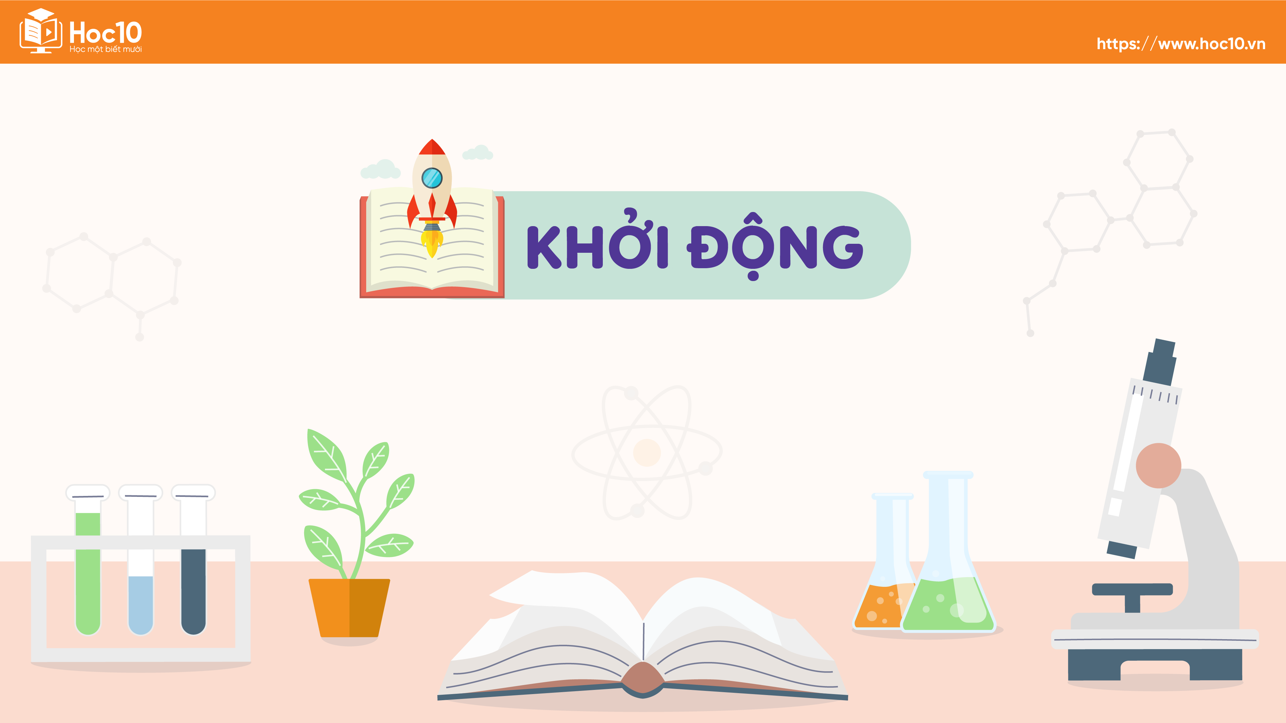


Slide 3
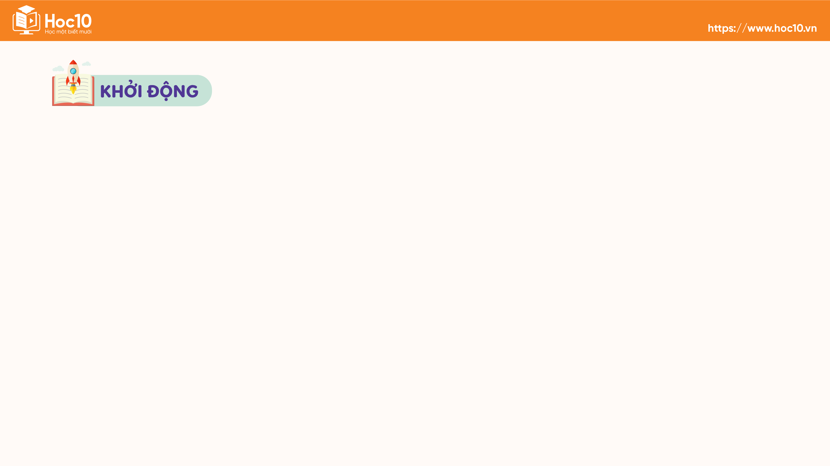
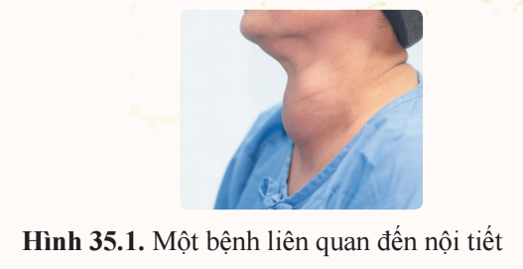
Quan sát hình 35.1 và cho biết người có triệu chứng được thể hiện trong hình đang mắc bệnh gì. Nguyên nhân của bệnh này là gì?

Slide 4
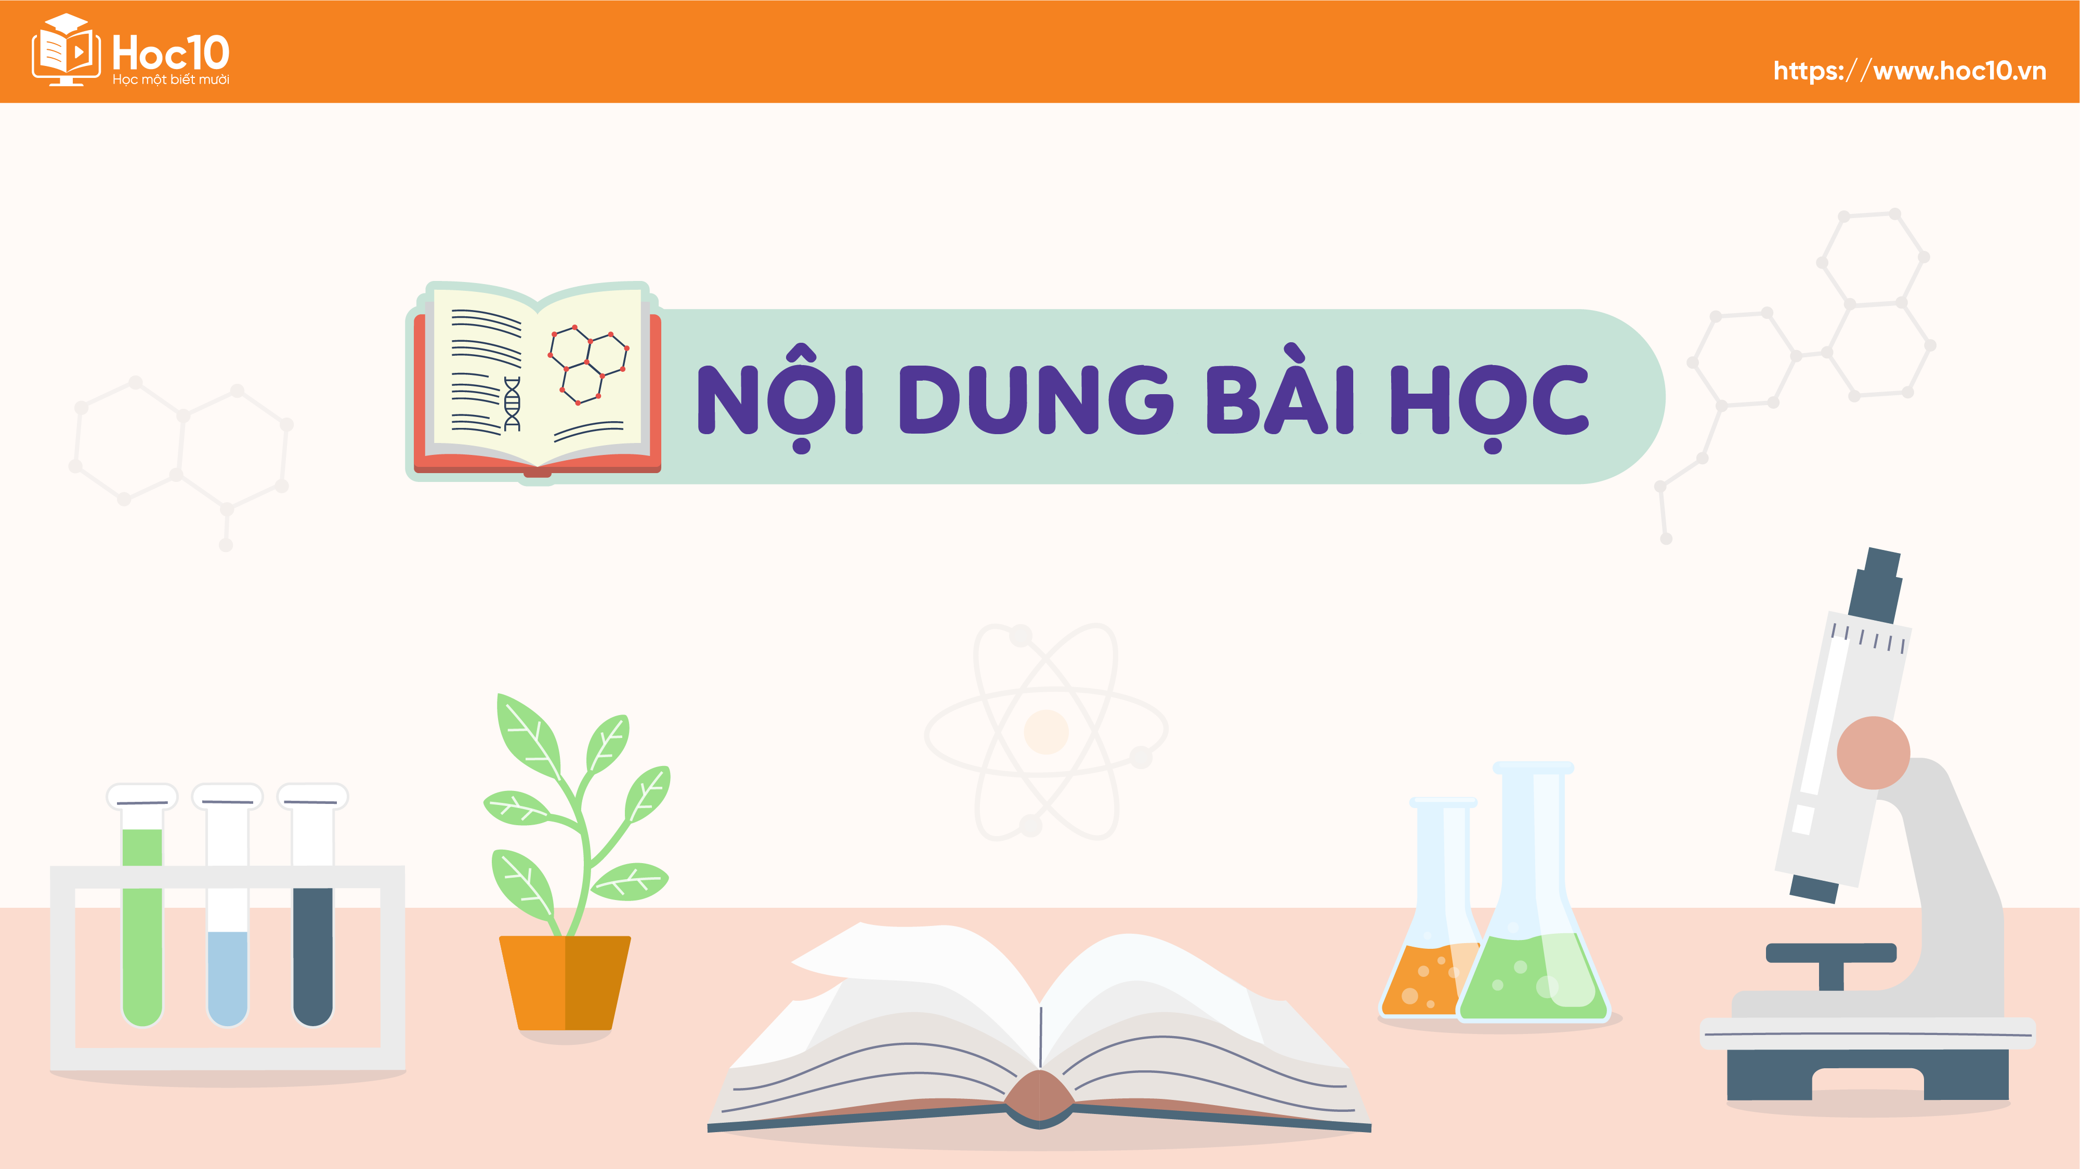

Slide 5
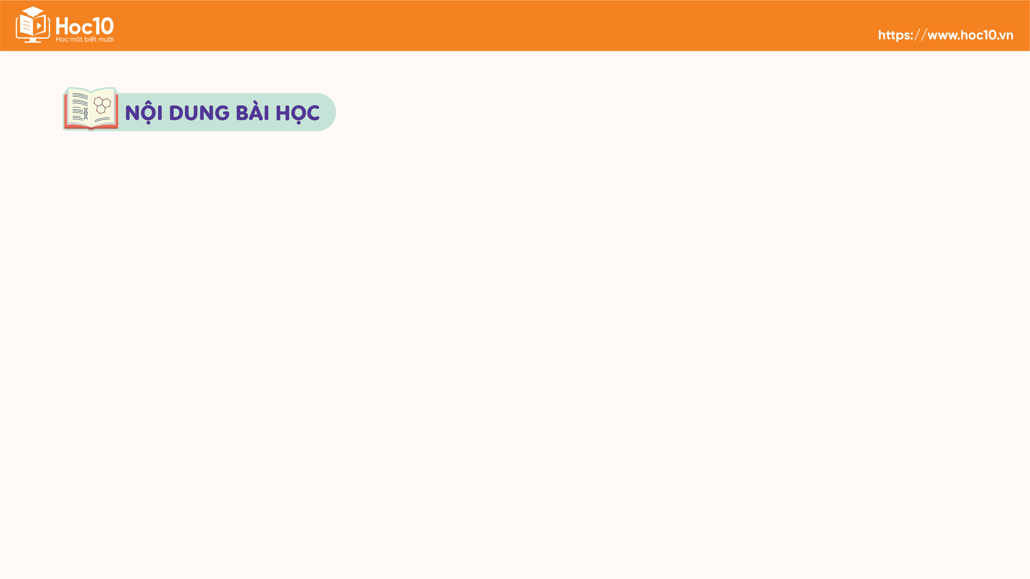
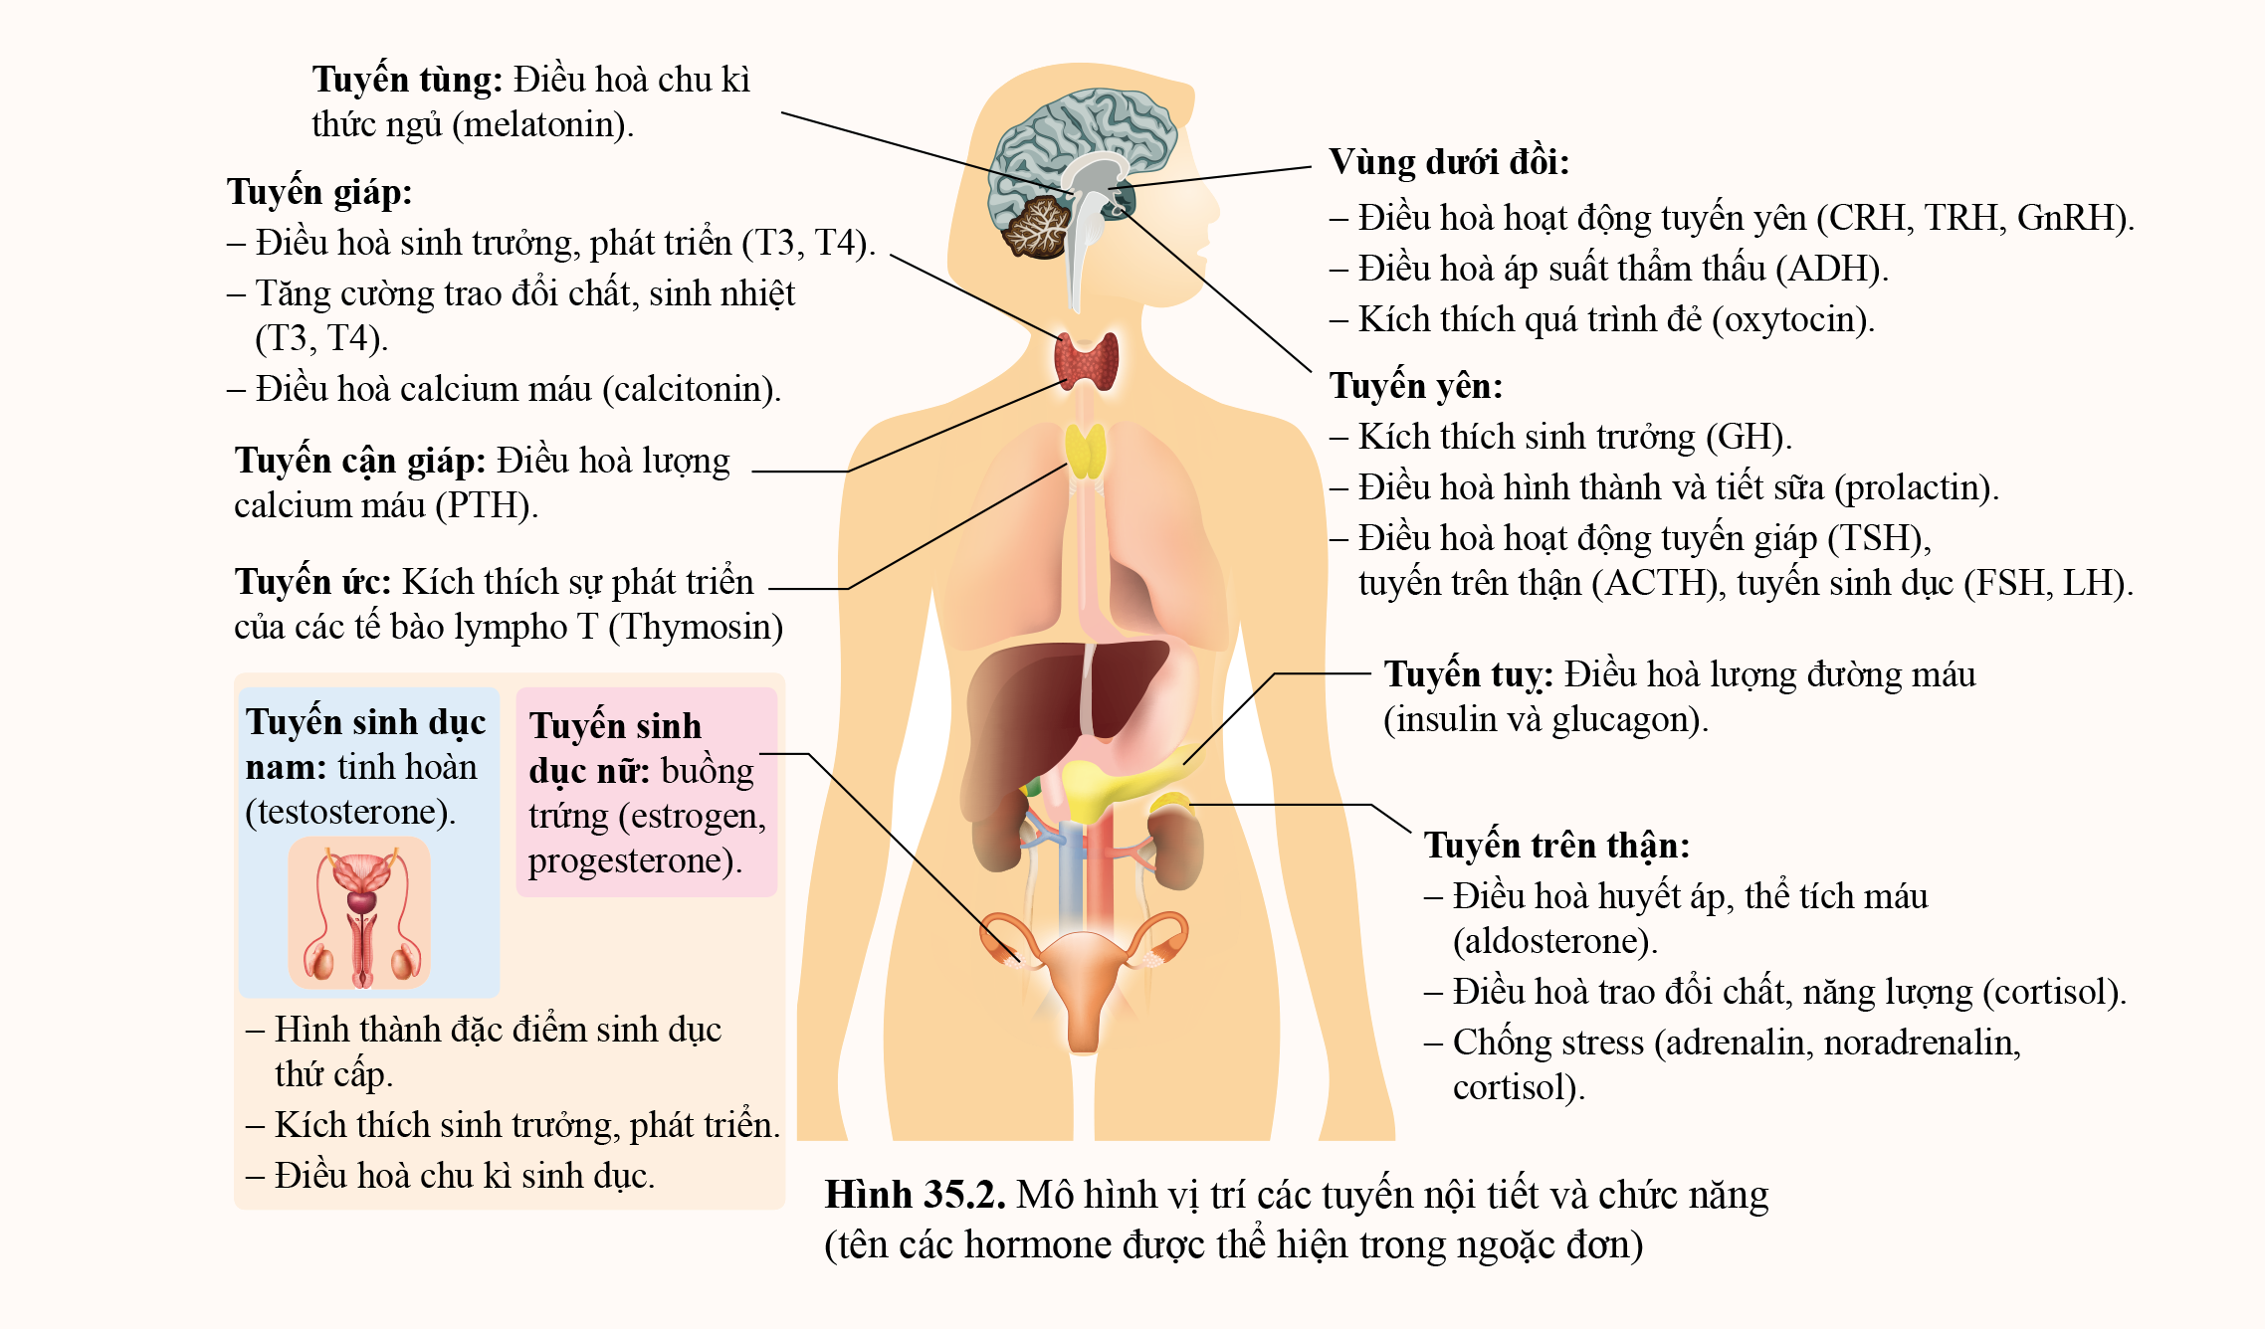
I. CÁC TUYẾN NỘI TIẾT
Quan sát hình 35.2 và nêu vị trí, chức năng của các tuyến nội tiết trong cơ thể. Từ đó cho biết hệ nội tiết là gì.

Slide 6
Tuyến nội tiết | Vị trí | Chức năng
Tuyến tùng | Nằm gần trung tâm của não. | - Điều hòa chu kì thức ngủ (melatonin).
Tuyến giáp | Nằm ở cổ, trước thanh quản và phần trên của khí quản. | - Điều hòa sinh trưởng, phát triển (T3, T4). - Tăng cường trao đổi chất, sinh nhiệt (T3, T4). - Điều hòa calcium máu (Calcitonin).
Tuyến cận giáp | Nằm ở cổ, phía sau tuyến giáp. | - Điều hòa lượng calcium máu (PTH).
Tuyến ức | Nằm trong lồng ngực, phía sau xương ức. | - Kích thích sự phát triển của các tế bào limpho T (Thymosin).

Slide 7
Tuyến nội tiết | Vị trí | Chức năng
Tuyến sinh dục | - Ở nam: Tinh hoàn. - Ở nữ: Buồng trứng. | - Hình thành đặc điểm sinh dục thứ cấp. - Kích thích sinh trưởng, phát triển. - Điều hòa chu kì sinh dục.
Vùng dưới đồi | Nằm trong não bộ, giữa tuyến yên và đồi thị. | - Điều hòa hoạt động tuyến yên (CRH, TRH, GnRH). - Điều hòa áp suất thẩm thấu (ADH). - Kích thích quá trình đẻ (oxytocin).
Tuyến yên | Nằm trong nền sọ. | - Kích thích sinh trưởng (GH). - Điều hòa hình thành và tiết sữa (prolactin). - Điều hòa hoạt động tuyến giáp (TSH), tuyến trên thận (ACTH), tuyến sinh dục (FSH, LH).

Slide 8
Tuyến nội tiết | Vị trí | Chức năng
Tuyến tụy | Nằm trong khoang bụng, phía sau dạ dày. | - Chức năng nội tiết: Điều hòa lượng đường máu (insulin và glucagon).
Tuyến trên thận | Nằm ở cực trên của mỗi thận. | - Điều hòa huyết áp, thể tích máu (aldosterone). - Điều hòa trao đổi chất, năng lượng (cortisol). - Chống stress (adrenalin, noradrenalin, cortisol).

Slide 9
Tuyến nội tiết tiết hormone trực tiếp vào máu thực hiện điều hoà các quá trình sinh lí của cơ thể. Mỗi loại hormone chỉ ảnh hưởng đến một hoặc một số tế bào của cơ quan xác định (gọi là cơ quan đích) do các cơ quan đích chứa tế bào có thụ thể tương ứng với hormone.

Slide 10
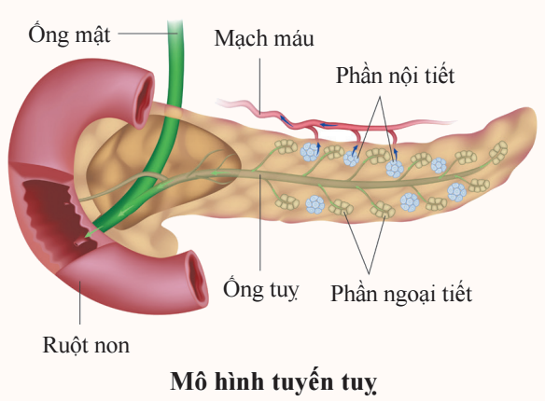
Em có biết
Tuyến tuỵ là một tuyến pha gồm cả tuyến nội tiết và tuyến ngoại tiết. Phần ngoại tiết của tuyến tuỵ tiết enzyme và dịch tiêu hoá đổ vào ống tuỵ, ống tuỵ dẫn dịch tiết đổ vào đoạn đầu của ruột non. Phần nội tiết của tuyến tuỵ tiết hormone insulin và glucagon, là hai hormone có vai trò quan trọng trong điều hoà lượng đường trong máu.

Slide 11

II. MỘT SỐ BỆNH VỀ TUYẾN NỘI TIẾT
Khẩu phần ăn thiếu iodine có thể dẫn đến hậu quả gì đối với sức khoẻ?

Slide 12
Khẩu phần ăn thiếu iodine có thể gây ra một số hậu quả như:
- Nếu thiếu iodine ở phụ nữ mang thai sẽ dễ gây ra sảy thai, thai chết lưu hoặc sinh non.
- Nếu thiếu iodine ở trẻ em sẽ gây bệnh bướu cổ, thiểu năng tuyến giáp dẫn tới ảnh hưởng lớn đến sự phát triển thể chất và trí tuệ của (trẻ chậm lớn, trí não kém phát triển). Bướu cổ ở người lớn sẽ dẫn đến hoạt động thần kinh giảm sút, trí nhớ kém.

Slide 13
Một số bệnh nội tiết gồm: đái tháo đường (bất thường tuyến tuỵ), bướu cổ (bất thường tuyến giáp), lùn hoặc khổng lồ (bất thường
tuyến yên), hội chứng Cushing (bất thường tuyến trên thận), vô sinh (bất thường tuyến sinh dục),...

Slide 14
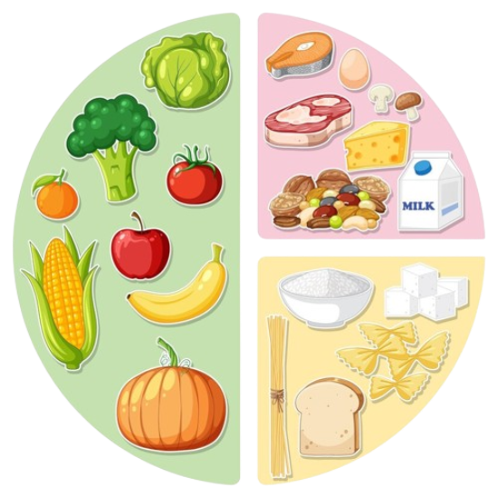
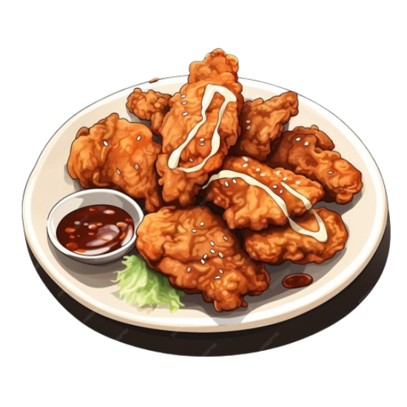

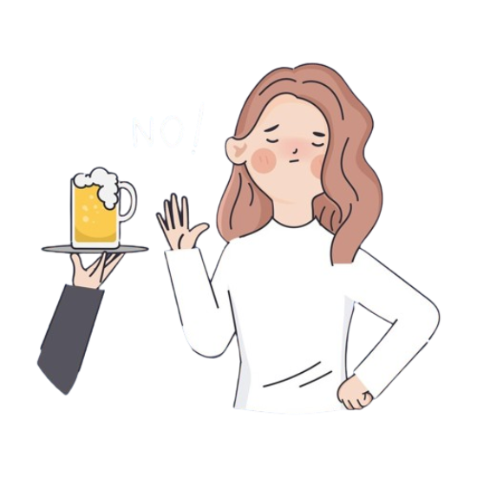
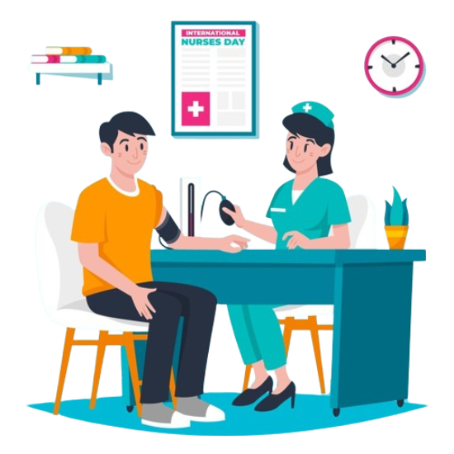
Để phòng bệnh về hệ nội tiết, mỗi người cần thực hiện chế độ dinh dưỡng, lối sống lành mạnh.
Khẩu phần ăn đầy đủ
chất dinh dưỡng cần thiết
Sử dụng đủ lượng muối iodine,
hạn chế chất béo, đường;
Luyện tập thể thao thường xuyên
Không sử dụng chất kích thích
Thường xuyên kiểm tra sức khoẻ

Slide 15

• Hệ nội tiết gồm các tuyến nội tiết. Tuyến nội tiết là những tuyến sản xuất và tiết hormone trực tiếp vào máu bảo đảm duy trì ổn định môi trường trong và điều hoà các quá trình sinh lí của cơ thể.
• Có các tuyến nội tiết: vùng dưới đồi, tuyến yên, tuyến tùng, tuyến giáp, tuyến cận giáp, tuyến ức, tuyến tuỵ, tuyến trên thận, tuyến sinh dục. Mỗi tuyến nội tiết có chức năng riêng.
• Các bệnh nội tiết thường gặp là bệnh bất thường trong sinh trưởng, bướu cổ, đái tháo đường. Để phòng bệnh về tuyến nội tiết cần có chế độ dinh dưỡng, lối sống lành mạnh, không tự ý sử dụng thuốc, kiểm tra sức khoẻ định kì.

Slide 16
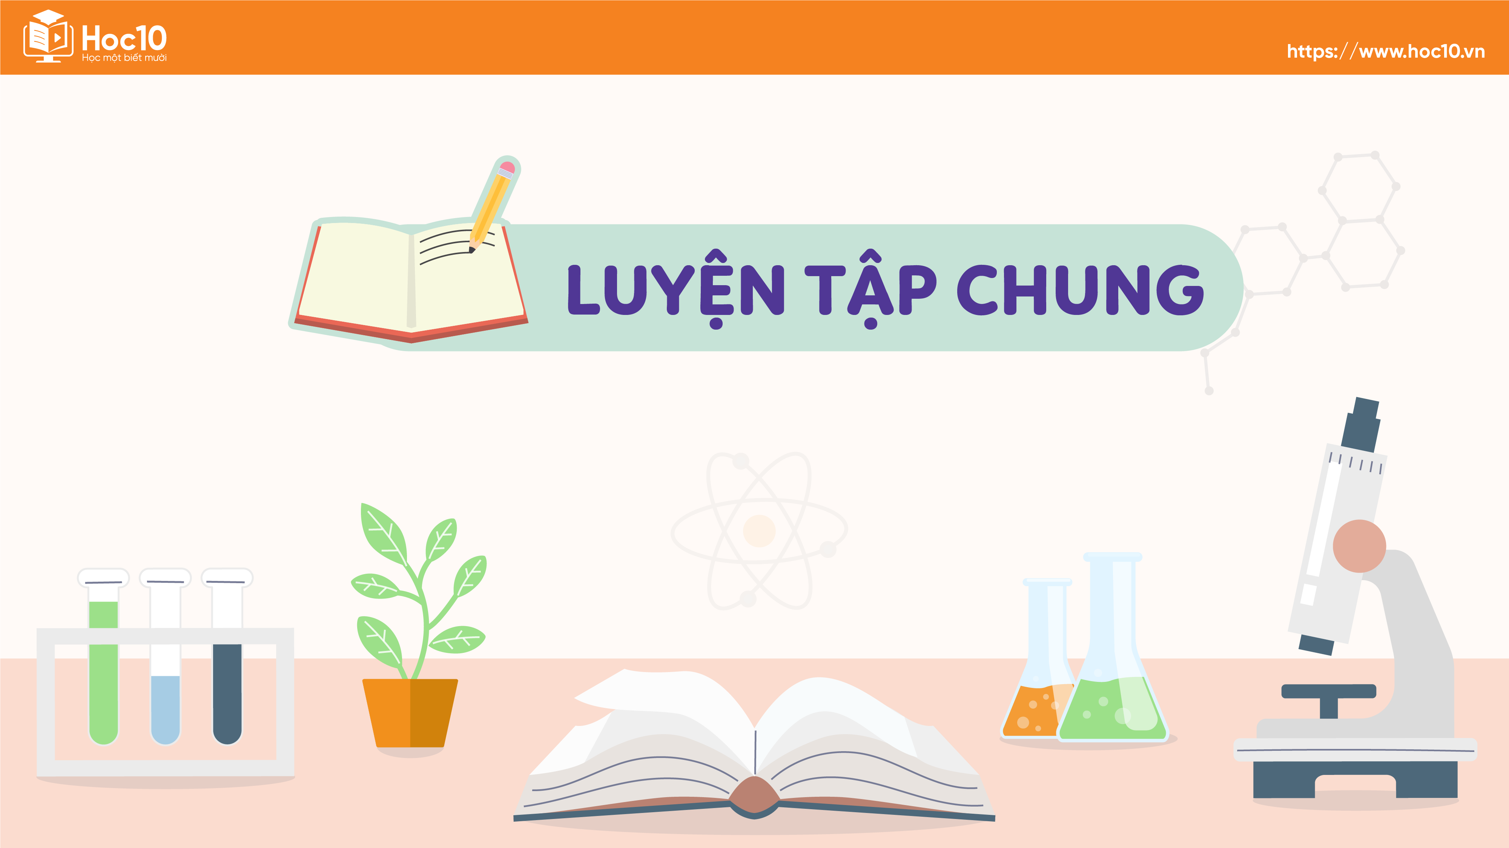

Slide 17



Doraemon và chiếc bánh rán
Những con chuột đáng ghét đang tìm cách ăn vụng bán rán của chú mèo máy Doraemon. Các em hãy ngăn cản chúng bằng cách trả lời các câu hỏi nhé.

Slide 18
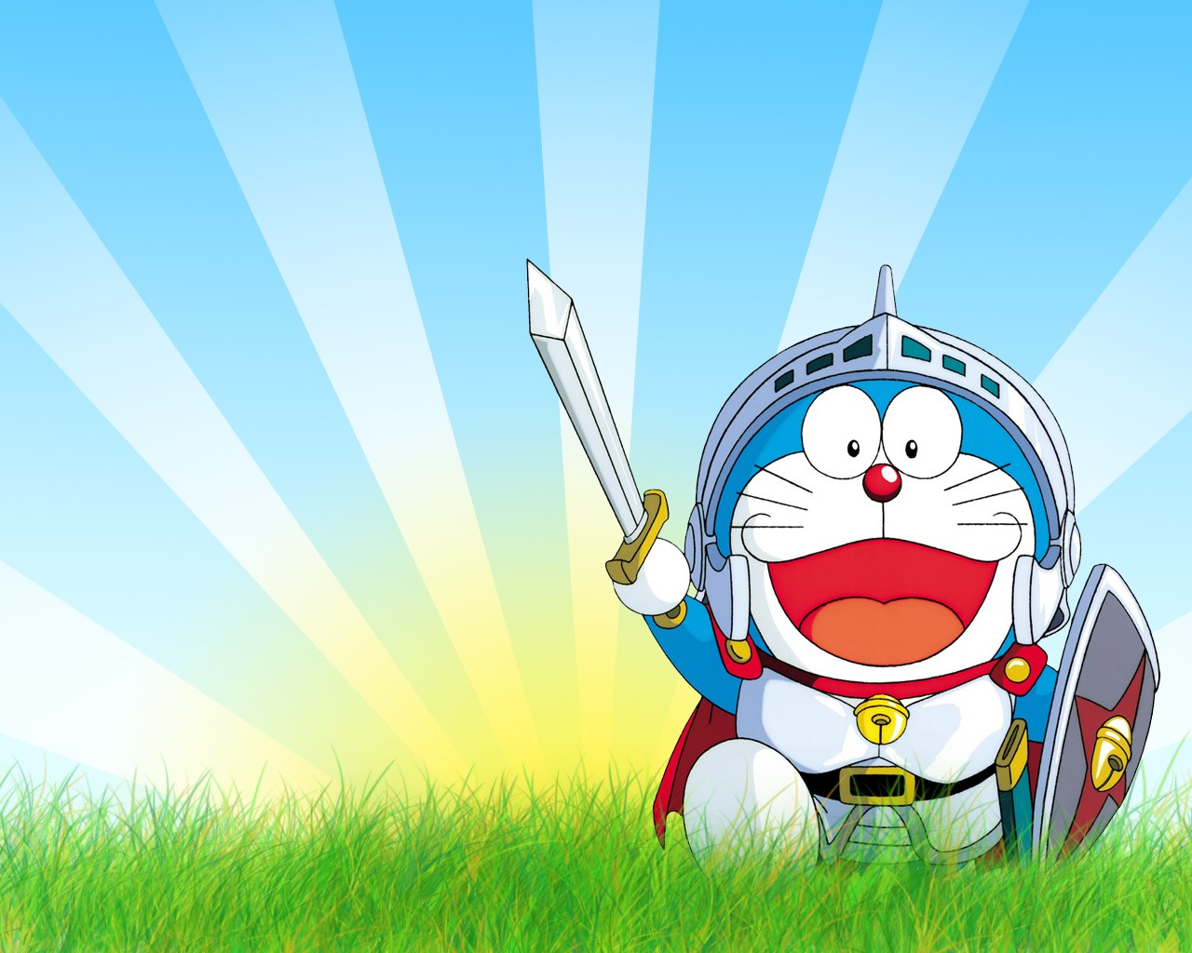
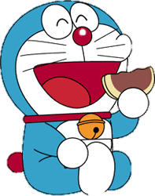


Câu 1. Hệ nội tiết có vai trò trong quá trình chuyển hóa vật chất và năng lượng trong các tế bào của cơ thể là nhờ đâu?
A. Hormone từ các tuyển nội tiết tiết ra.
B. Chất từ tuyến ngoại tiết tiết ra.
C. Sinh lí của cơ thể.
D. Tế bào tuyến tiết ra.
Notes:
Bấm vào doraemon ở góc trái trên cùng để chuyển câu hỏi.

Slide 19
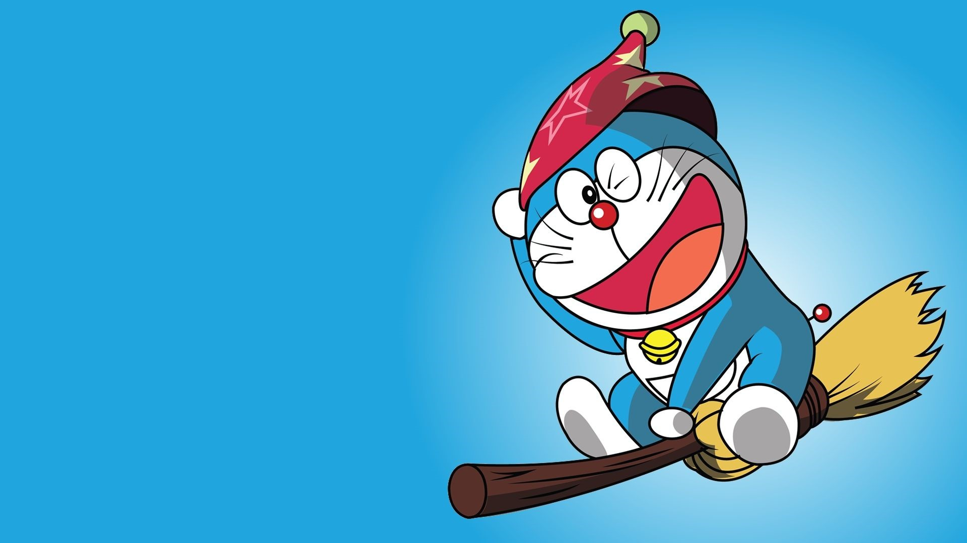
Câu 2. Tuyến nào vừa là tuyến nội tiết vừa là tuyến ngoại tiết?
A. Tuyến yên.
B. Tuyến tụy.
C. Tuyến cận giáp.
D. Tuyến tùng.
Notes:
Bấm vào doraemon ở góc trái trên cùng để chuyển câu hỏi.

Slide 20
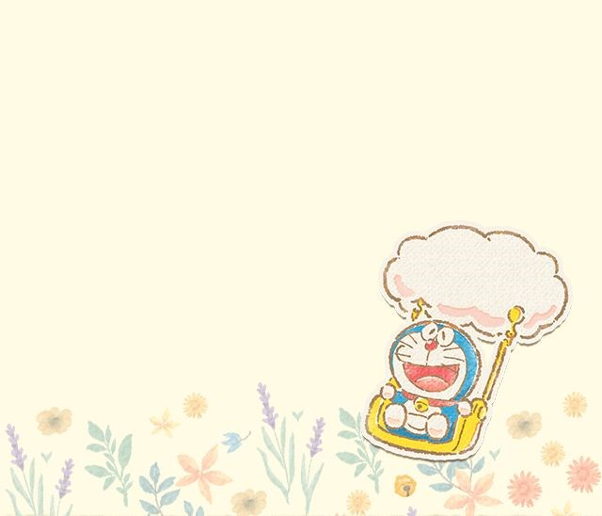
Câu 3. Hormone đi khắp cơ thể là nhờ:
A. Máu.
B. Tim
C. Tuyến yên.
D. Vùng dưới đồi.
Notes:
Bấm vào doraemon ở góc trái trên cùng để chuyển câu hỏi.

Slide 21
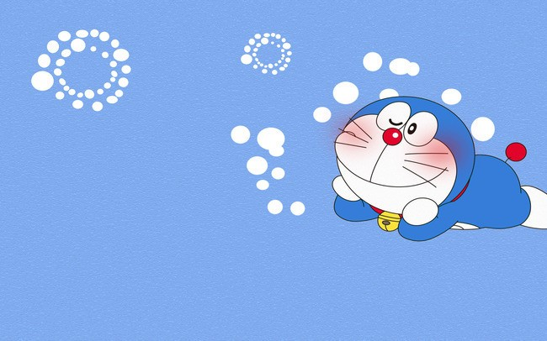
Câu 4. Hormone nào dưới đây được tiết ra từ tuyến tụy?
A. FSH.
B. LH.
C. Insullin.
D. Ostrogen.
Notes:
Bấm vào doraemon ở góc trái trên cùng để chuyển câu hỏi.

Slide 22
Câu 5. Đặc điểm của tuyến nội tiết là gì?
B. Chất tiết ngấm thẳng vào máu.
A. Tuyến không có ống dẫn.
C. Chất tiết được theo ống dẫn tới các cơ quan.
D. Cả A và B.
Notes:
Bấm vào doraemon ở góc trái trên cùng để chuyển sang củng cố, dặn dò.

Slide 23

Câu 6. Tuyến nội tiết nào dưới đây nằm ở vùng đầu?
A. Tuyến ức.
B. Tuyến tụy.
C. Tuyến giáp.
D. Tuyến tùng.
Notes:
Bấm vào doraemon ở góc trái trên cùng để chuyển câu hỏi.

Slide 24
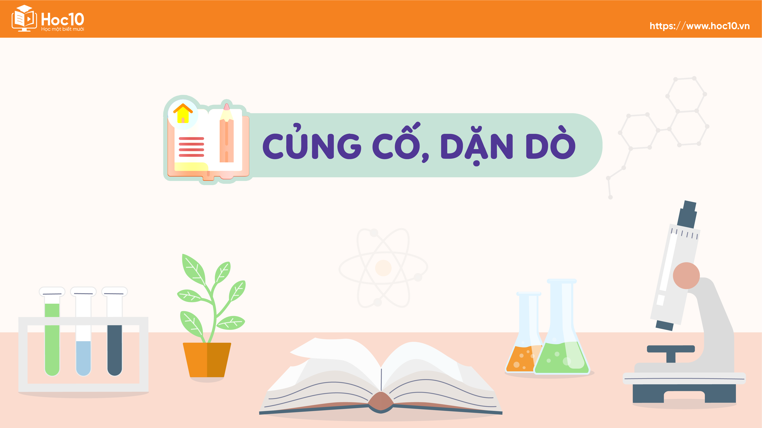

Slide 25






Ôn lại kiến thức đã học.
Hoàn thành bài tập trong sách bài tập.
Đọc và tìm hiểu trước nội dung
Bài 35. Da và điều hòa thân nhiệt ở người.
HƯỚNG DẪN VỀ NHÀ

Slide 26


Slide 27



Like fanpage Hoc10 - Học 1 biết 10 để nhận thêm nhiều tài liệu giảng dạy
theo đường link:
Hoc10 – Học 1 biết 10
Hoặc truy cập qua QR code

